Slide 1
Работа с одаренными детьми на уроках истории и обществознания в условиях работы ФГОС

Slide 2
Одаренный ребенок
Одаренный ребенок — это ребенок, который выделяется яркими, очевидными, иногда выдающимися достижениями (или имеет внутренние предпосылки для таких достижений) в том или ином виде деятельности.

Slide 3
Что такое одаренность?
Педагогический словарь даёт такое толкование термина одарённость: это системное, развивающее в течение жизни человека качество, которое определяет возможность достижения им по сравнению с другими людьми более высоких результатов в различных видах деятельности.

Slide 4
«В каждом человеке – солнце, только дайте ему светить» - говорил Сократ.
Как выявить одаренность учащихся :
Наблюдать за ними

Slide 5
как мыслят, какая память, есть ли ответственность, самостоятельность, речевые способности, на каком уровне понятийное мышление;
поможет также анкетирование учеников, родителей и учителей.
А также проведение викторин, конкурсов, подготовка сообщений, презентаций, это уже практическое применение знаний.

Slide 6
Работа с анкетами
Анкета для учеников
Анкета для родителей
Анкета для учителей

Slide 7
Формула одаренности
Она состоит из трёх критериев:
мотивация
интеллект
креативность

Slide 8
Мотивация - создание стойкого интереса к предмету
создание проблемной ситуации
связь с жизнью
дидактические игры
мозговой штурм
создание ситуации успеха
применение электронных образовательных ресурсов
участие во всевозможных конкурсах, олимпиадах и прочее

Slide 9
Дидактические игры
Путаница
Напиши правильно слова
На Руси это называлось

Slide 10
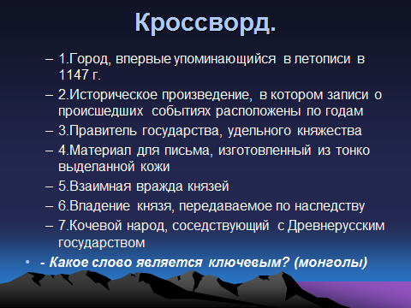
Работа с кроссвордом

Slide 11
Интеллект - создание условий для развития познания и логического мышления детей
работа с разными видами источников информации
использование как традиционных методов преподавания (лекция, беседа, рассказ, объяснение, работа с учебником), так и современных образовательных технологий (кейс и квест)
стратегия обогащения обучения
использование опорно-логических схем

Slide 12
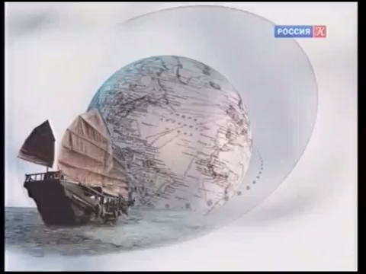
Просмотр фильма о Чингисхане
Какую роль сыграл Чингисхан в истории монгол и каковы были его планы?

Slide 13
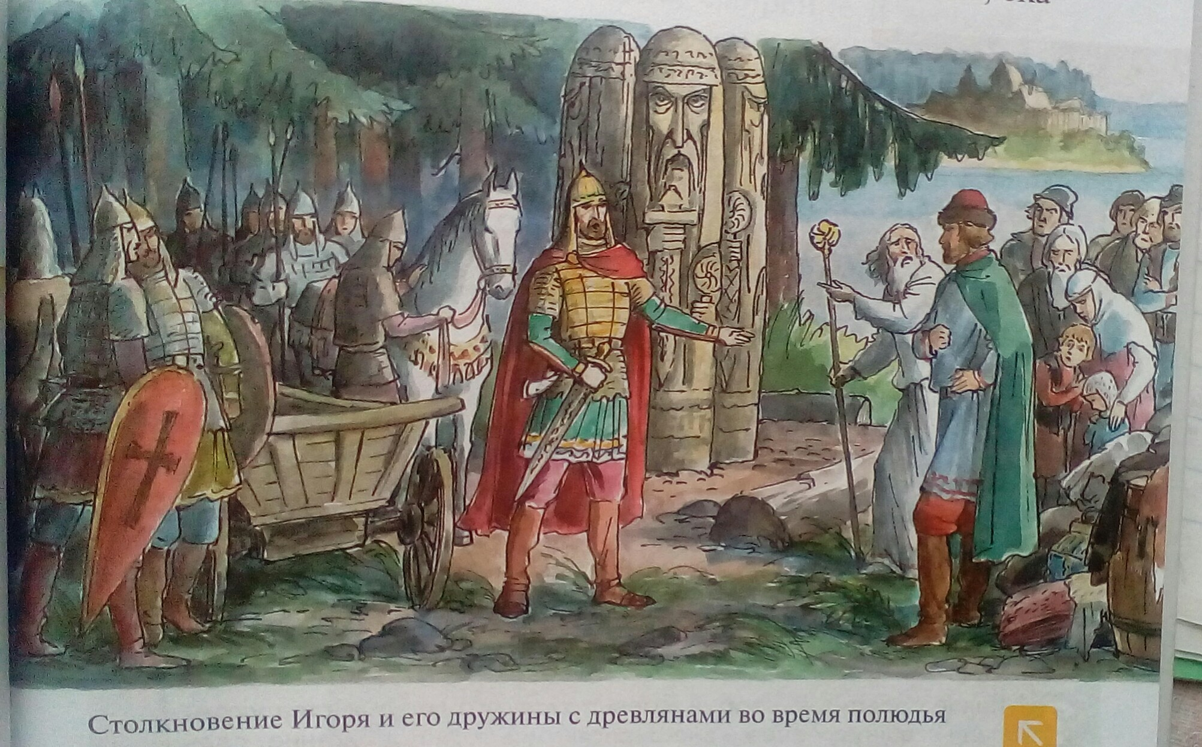
Используя рисунок и текст документа на с.49 определите причины конфликта и его последствия?

Slide 14
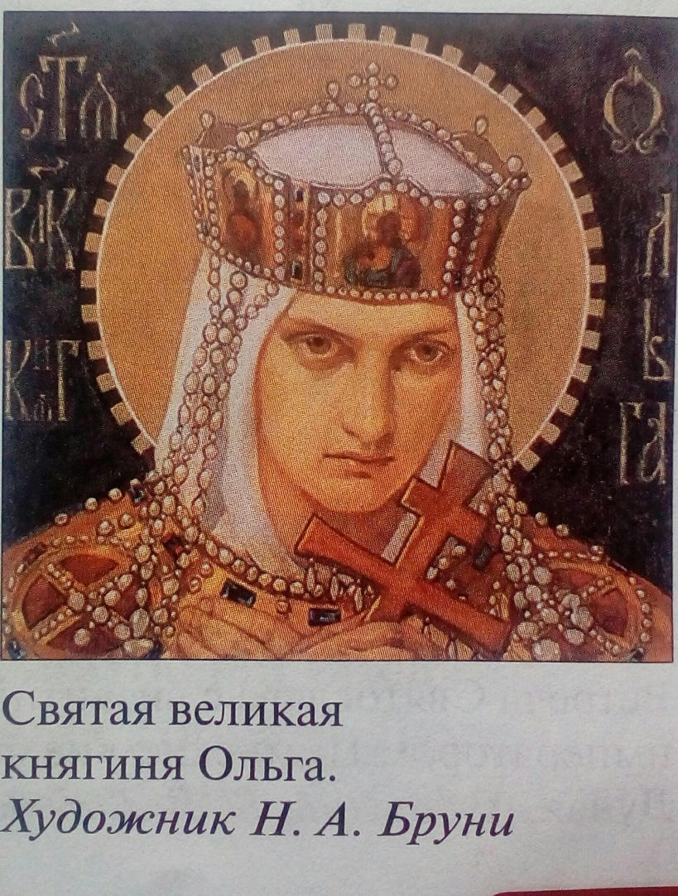
Чем Ольга отличается от других князей Древней Руси?

Slide 15
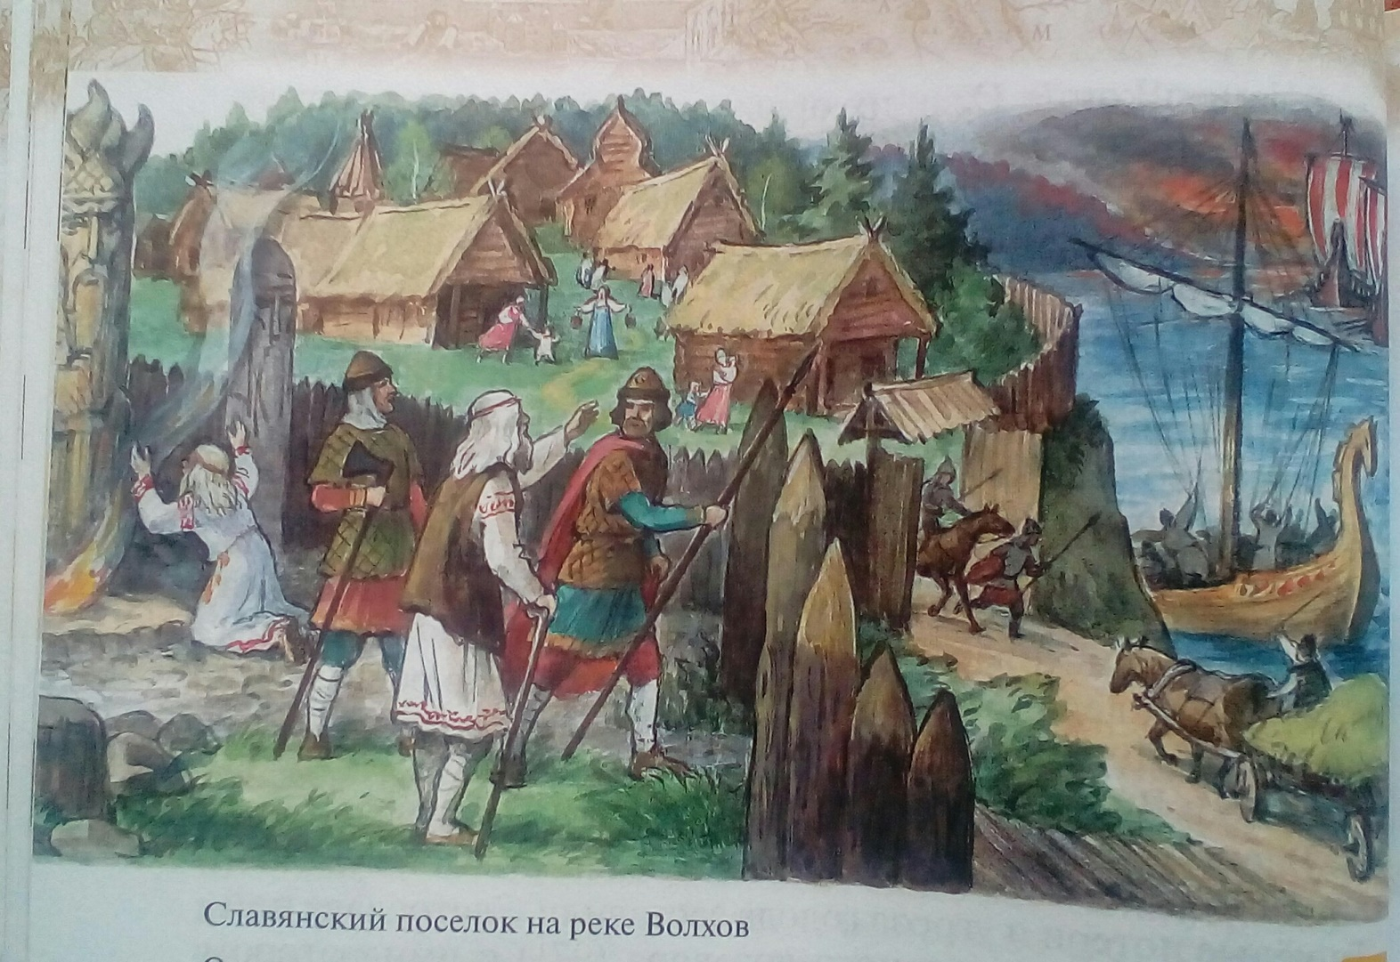
Опираясь на рисунок и текст параграфа, определите кто из соседей славян представлял для них военную угрозу?

Slide 16
Креативность - развитие творческих способностей на уроках и во внеурочное время
портфолио
исследовательские работы
проекты

Slide 17
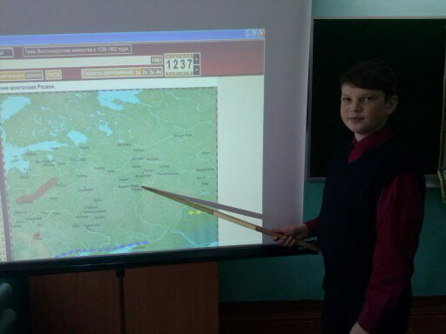
Работа с картой

Slide 18
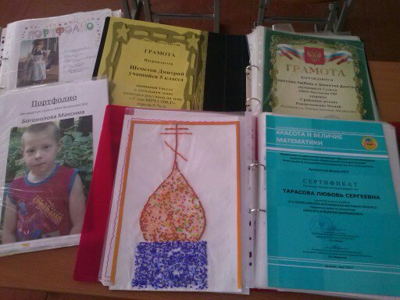
Портфолио учащихся

Slide 19
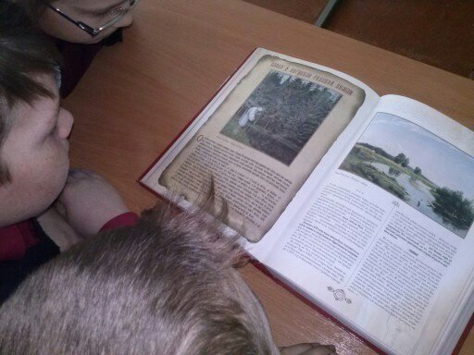
Работа с документами

Slide 20
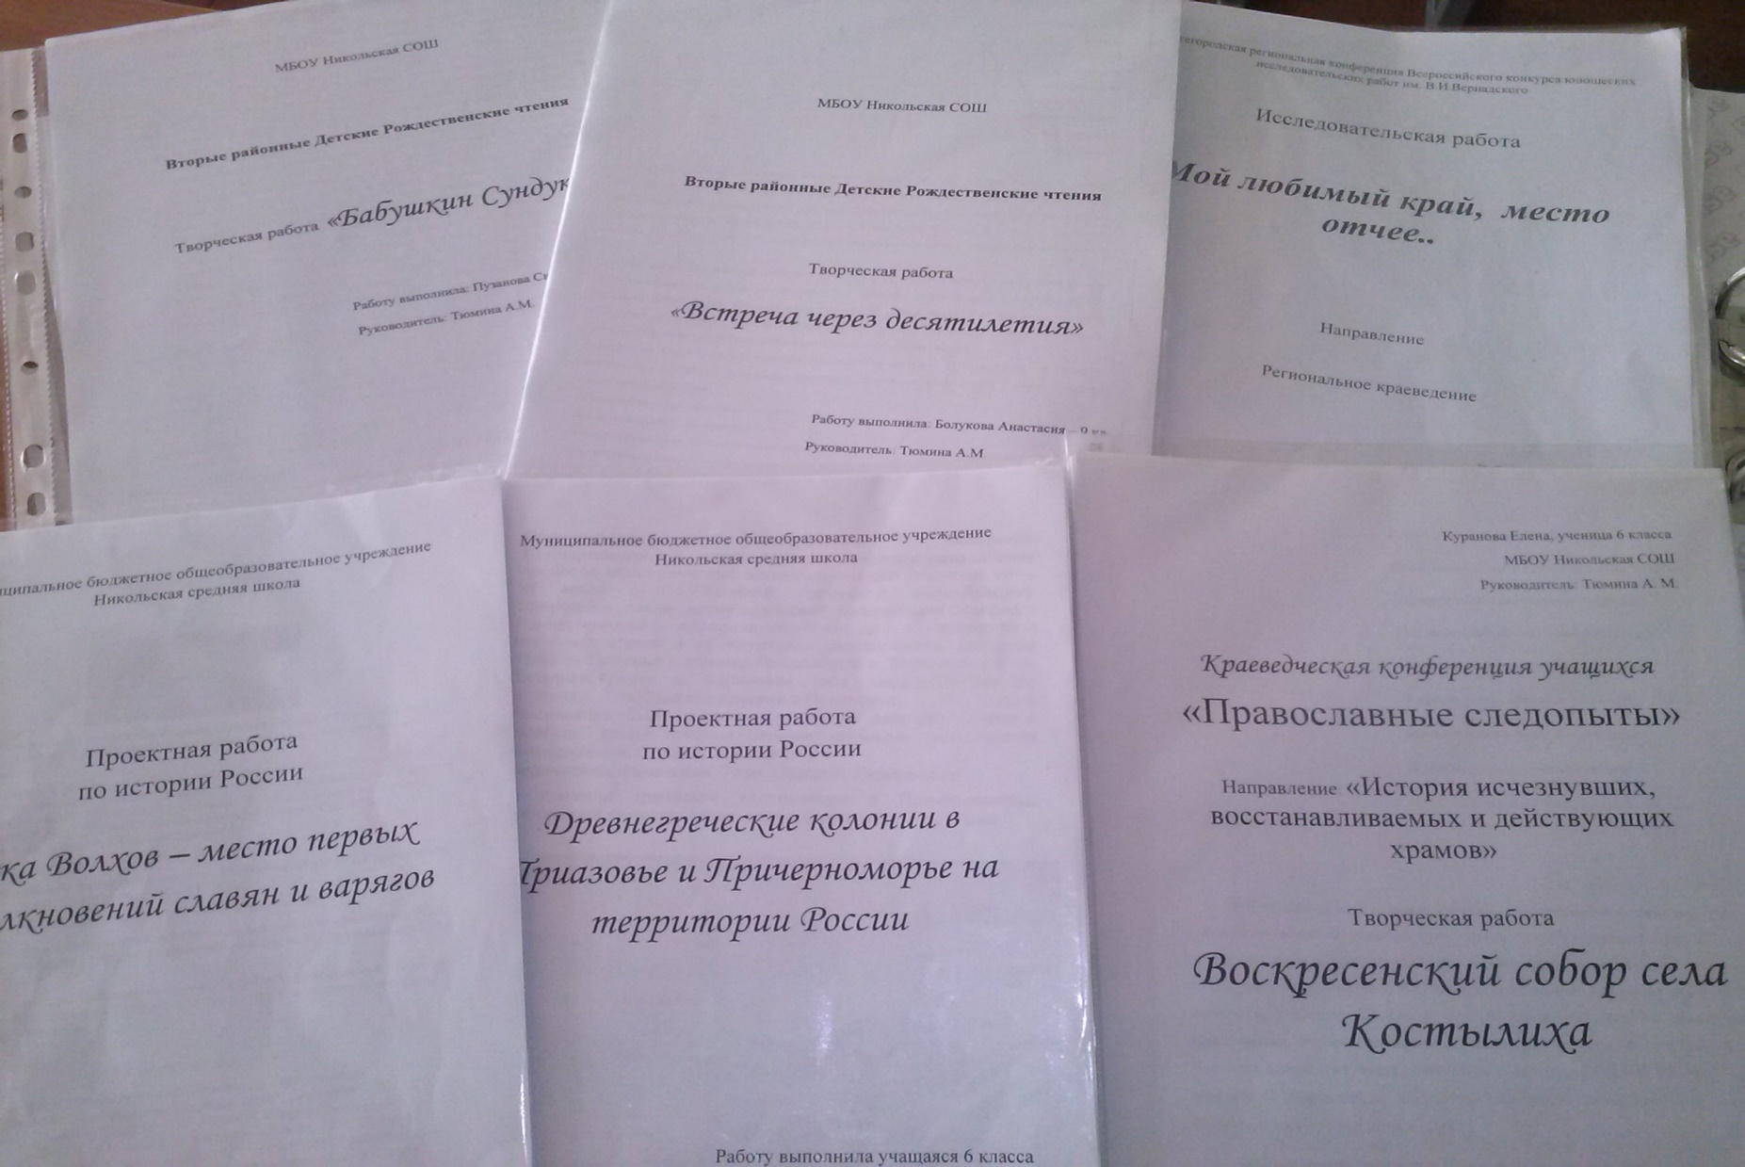
Исследовательская и проектная работа

Slide 21
Основные задачи .
Выявление одарённых детей и создание системы работы с детьми
Отбор средств обучения, способствующих развитию самостоятельности мышления, инициативности и научно-исследовательских навыков, творчества в урочной и внеурочной деятельности

Slide 22
Основные задачи
Давать современное образование, используя на уроке дифференцированный метод, используя индивидуальные особенности детей.
Развитие у одарённых детей высокого уровня представлений о картине мира, основанных на общечеловеческих ценностях

Slide 23
Основные задачи
Научное, методическое и информационное сопровождение процесса развития одаренных детей, организация внеурочной деятельности
Социальная и психологическая поддержка одаренных детей.

Slide 24
Принципы работы с одарёнными детьми
Индивидуализация обучения
Принцип опережающего обучения
Возрастание роли внеурочной деятельности.
Принцип развивающего обучения.

Slide 25
Виды работы с одарёнными детьми.
• Работа в малых группах
• Индивидуальные задания
• Проектно-исследовательская деятельность
• Разноуровневые задания
• Нестандартные задания
• Проблемно-развивающее обучение.
Внеурочная работа

Slide 26

Итог внеурочной работы

Slide 27
Формы работы с одаренными учащимися:
• групповые занятия с одаренными учащимися;
• факультативы;
• предметные кружки;
• кружки по интересам;
• конкурсы;
• участие в олимпиадах;
• работа по индивидуальным планам;
• интеллектуальные марафоны

Slide 28
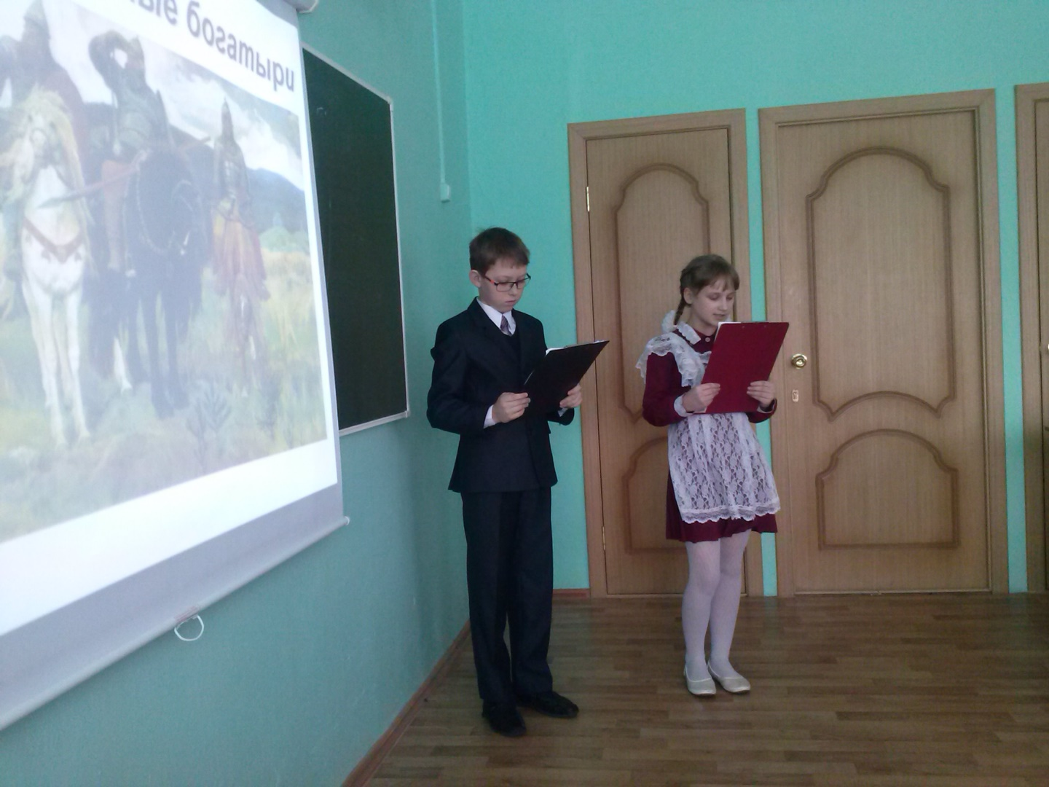
Участие в конкурсах

Slide 29
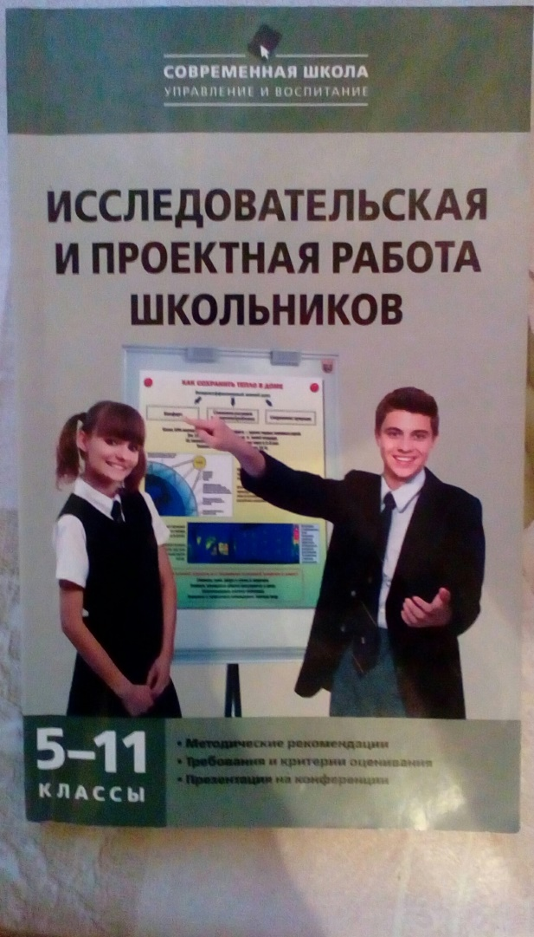
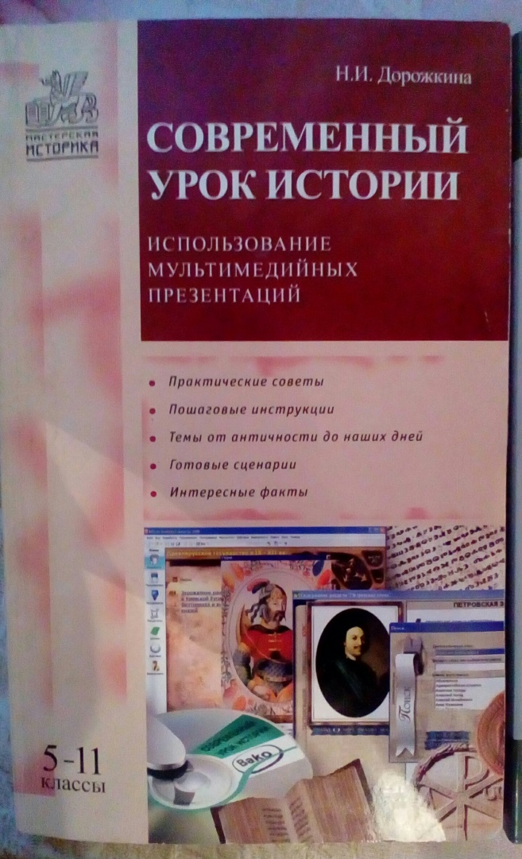

Методическая помощь

